Slide 1

KẾT NỐI TRI THỨC VỚI CUỘC SỐNG
Tiếng Việt 1
GV: Đồng Thị Ái Quỳnh

Slide 2
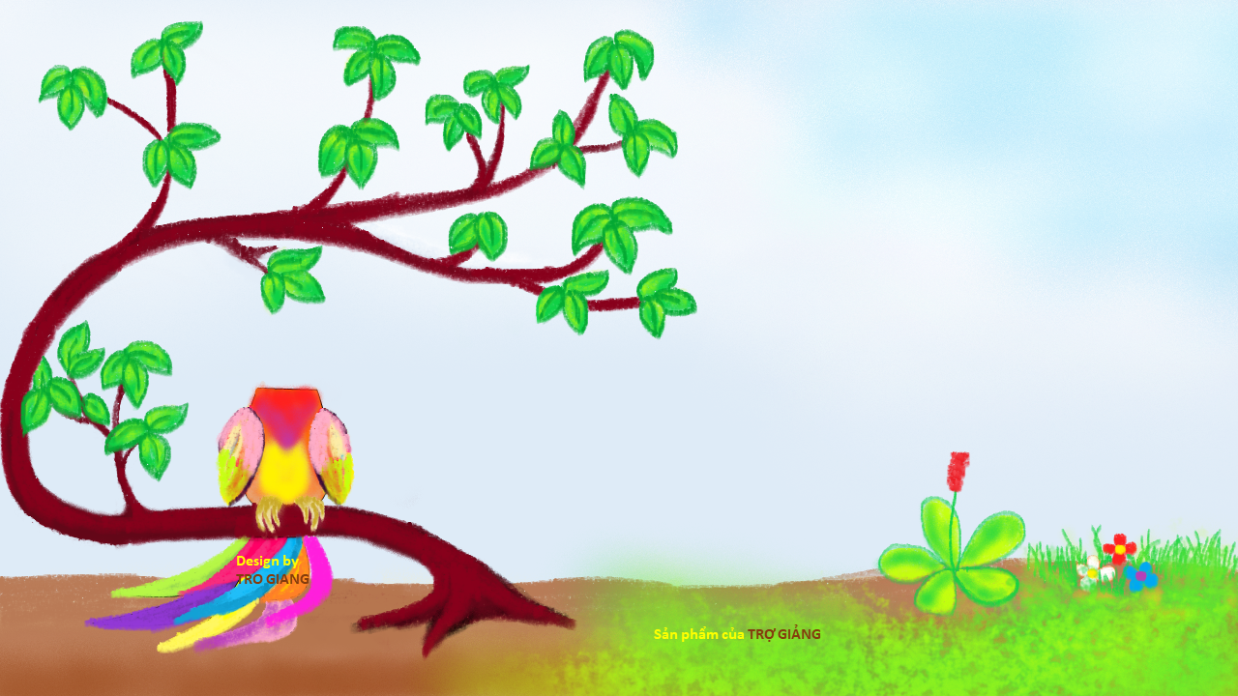


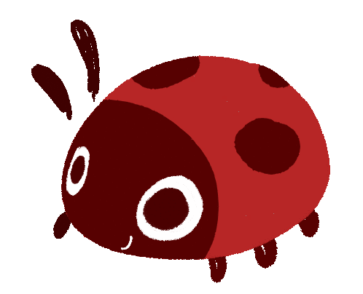
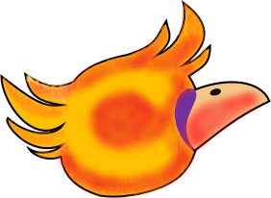


Xưa rồi diễm. Những quả khế ngon ngọt này bây giờ là của ta. Muốn ăn khế thì phải trả lời đúng những câu hỏi mà ta đưa ra.
Ăn một quả khế trả một cục vàng, may túi ba gang mang theo mà đựng.

Slide 3




TRÒ CHƠI
QUYNH MISS

Slide 4


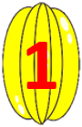


vòng cườm
ươm ươp
cướp cờ
nườm nượp
giàn mướp che mát khắp mặt ao

Slide 5
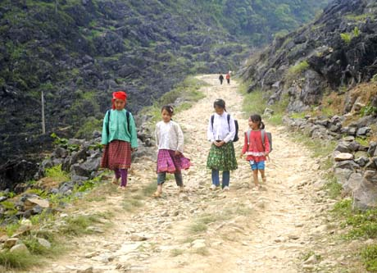
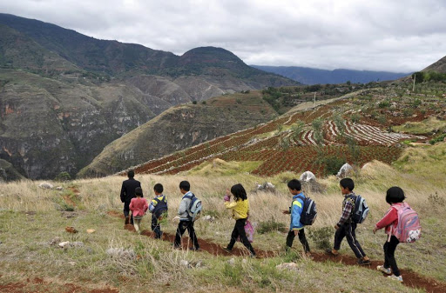
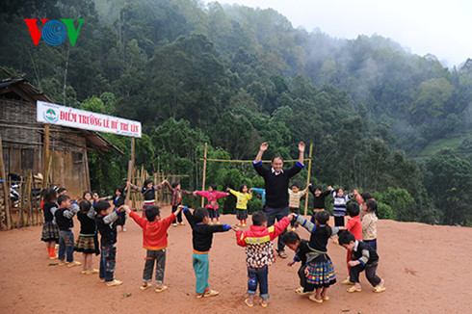
Các bạn nhỏ đang đi đâu ?

Slide 6
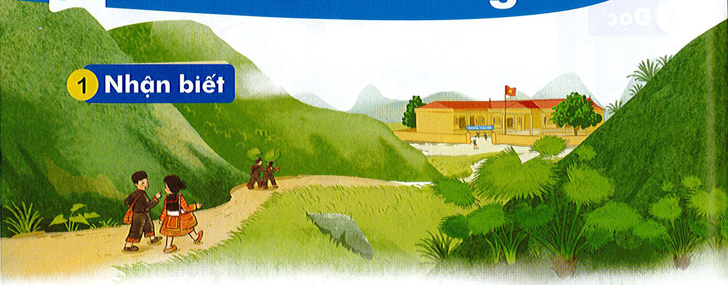

Slide 7

BÀI 73:
ươn ương

Slide 8


Slide 9
ươn
ương

Slide 10
ươn
ương
l
ươn
lượn

Slide 11


Ai nhanh hơn?
ghép tiếng:
Âm, vần tiếng với
ươn ương

Slide 12
ươn
ương
l
ươn
lượn
lươn
rướn
sườn
vượn
hướng
phượng
sương
tưởng

Slide 13

Thư giãn nhé

Slide 14
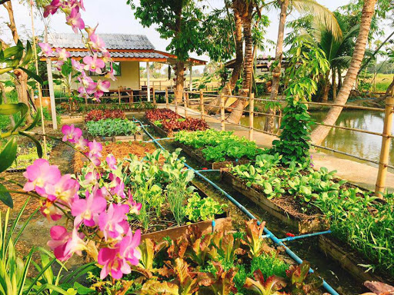
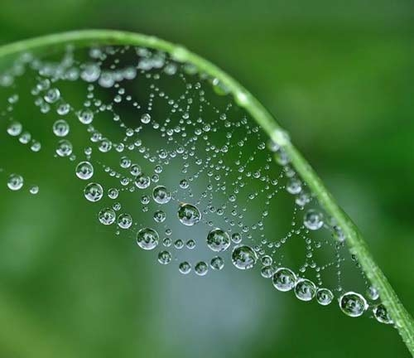
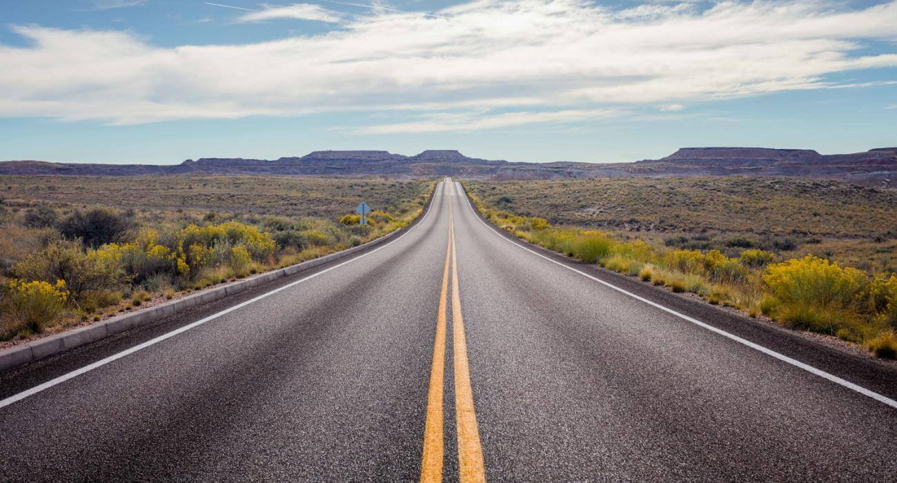
Tìm
hạt sương
con đường
khu vườn

Slide 15
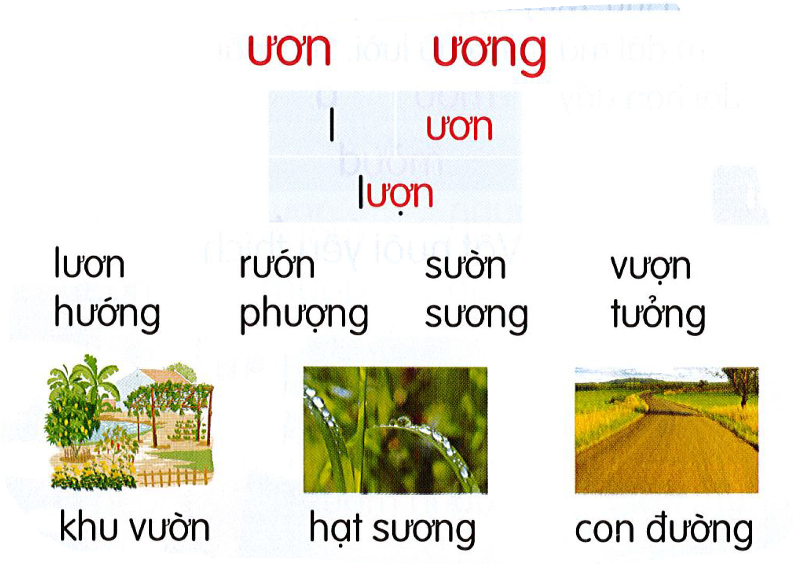

Slide 16
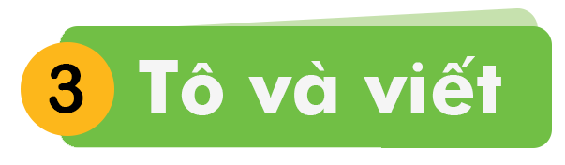

Slide 17
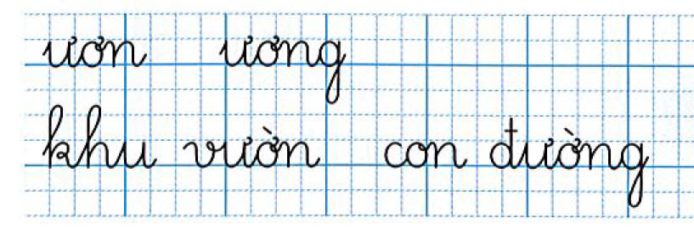

Slide 18


Slide 19
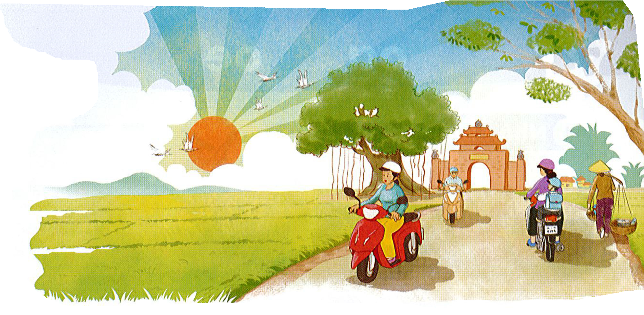
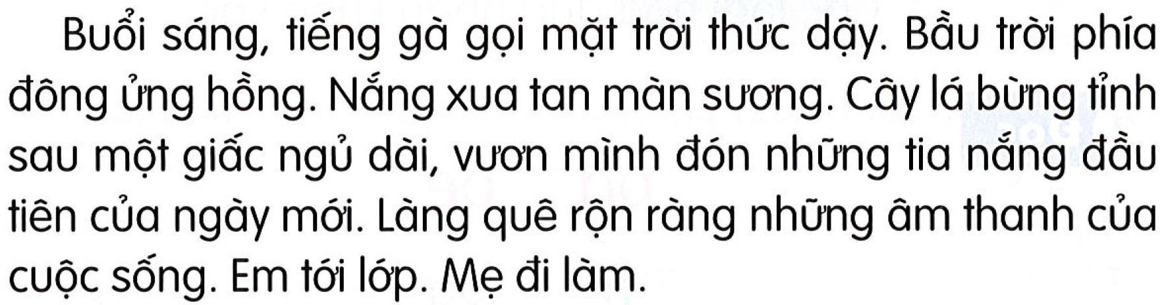
Những tiếng nào chứa vần ươn – ương ?
Đoạn văn trên gồm mấy câu ?

Slide 20
Làng quê như thế nào?
Khi ngày mới bắt đầu, bầu trời như thế nào ?
Em thường làm gì khi ngày mới bắt đầu ?

Slide 21
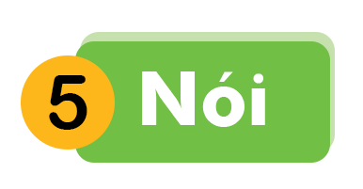

Slide 22
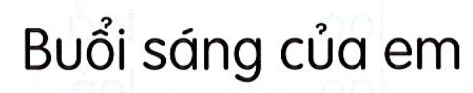
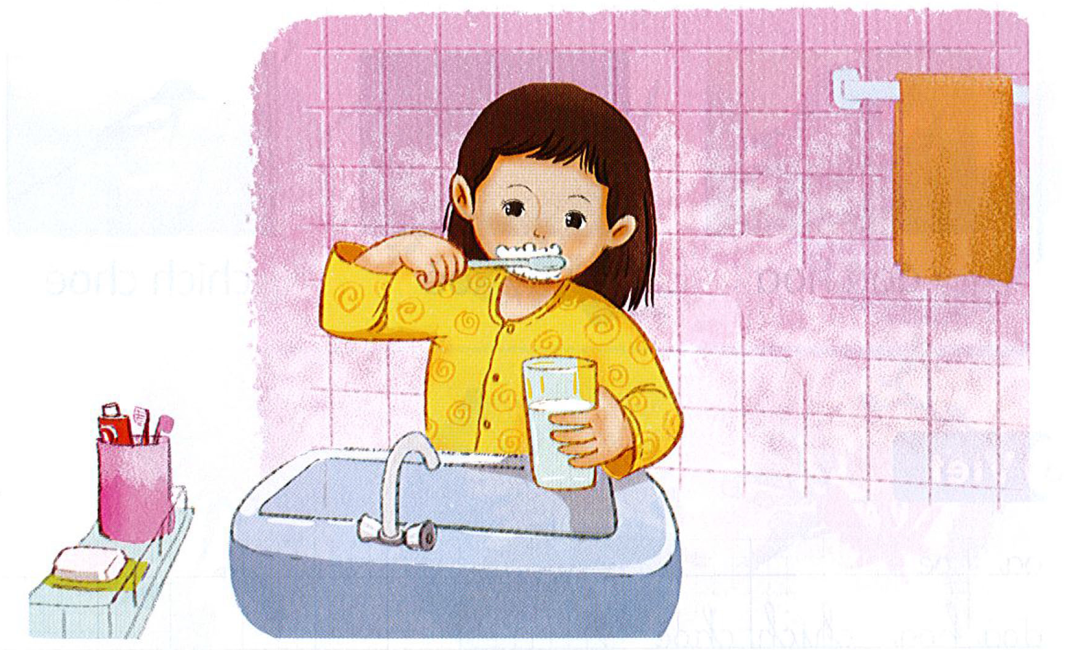
Em thường làm gì sau khi thức dậy vào mỗi buổi sáng ?
Bạn nhỏ trong tranh đang làm gì ?

Slide 24

CỦNG CỐ
BÀI HỌC

